Slide 1



Cosas de
Chinos

Slide 2
Está comprobado: ¡No podrás entender a los chinos! Ellos, a diferencia de muchos occidentales, viven a través de sus sentimientos y emociones. China es un país de contrastes, aquí el materialismo y el culto al mundo de las cosas coexisten con una alta espiritualidad.
Estas cosas son la norma en China:

Slide 3
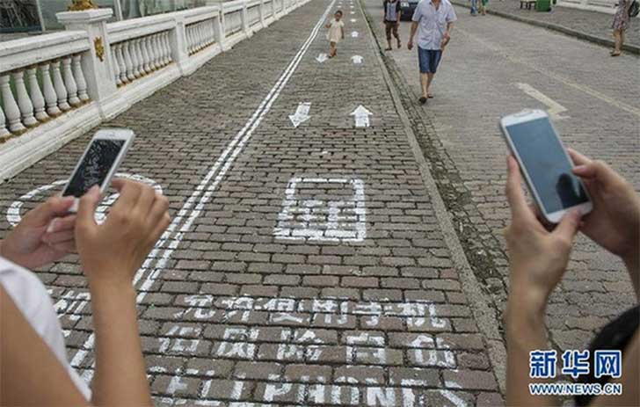
En Chongqing, las personas adictas a sus teléfonos tienen su propio carril para mantenerlos a salvo mientras caminan a ciegas por la ciudad.

Slide 4
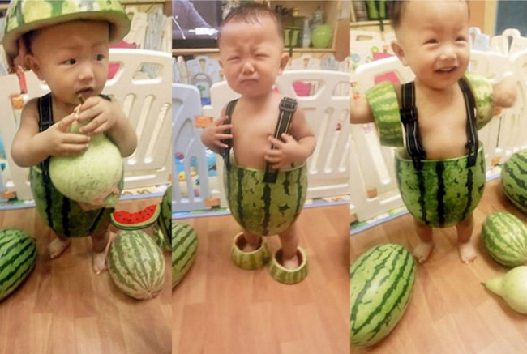
Vestir a tus hijos con cáscara de sandía

Slide 5
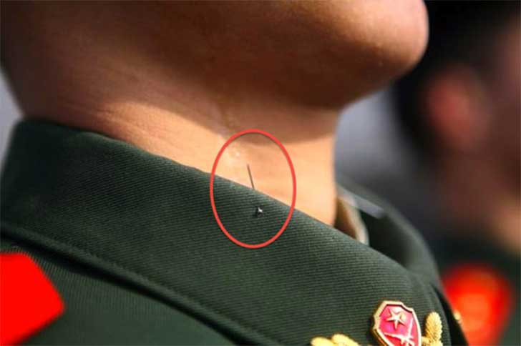
Para entrenar a los soldados a mantener la barbilla hacia arriba, colocan una aguja en el cuello de sus uniformes.

Slide 6
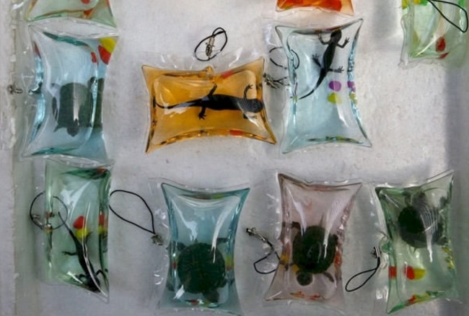
Llaveros con animales vivos

Slide 7
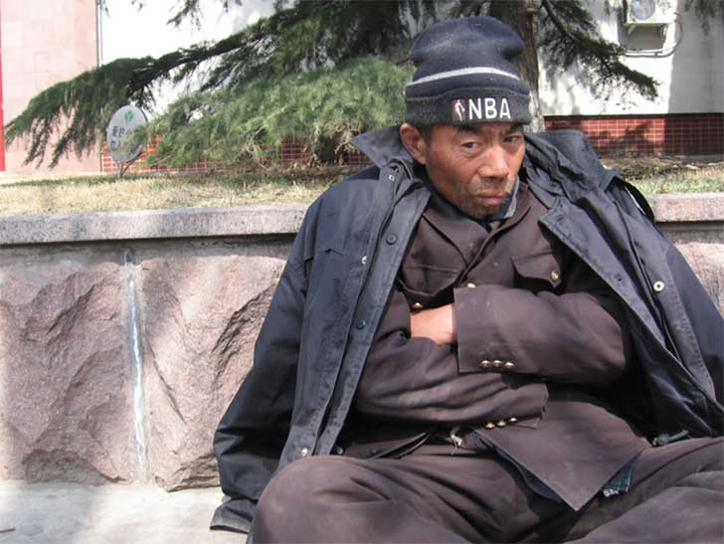
Hay 100 millones de personas en China que viven con el equivalente de 1 dólar estadounidense al día.

Slide 8
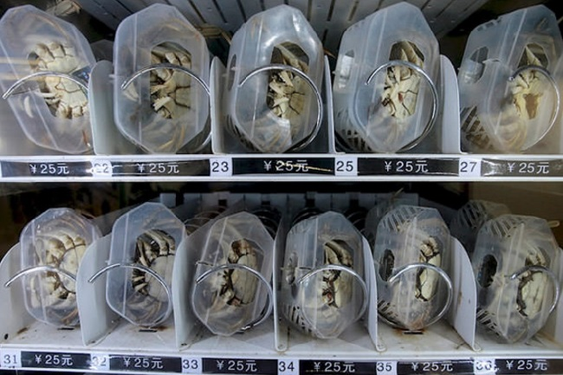
Expendedora automática de cangrejos vivos

Slide 9
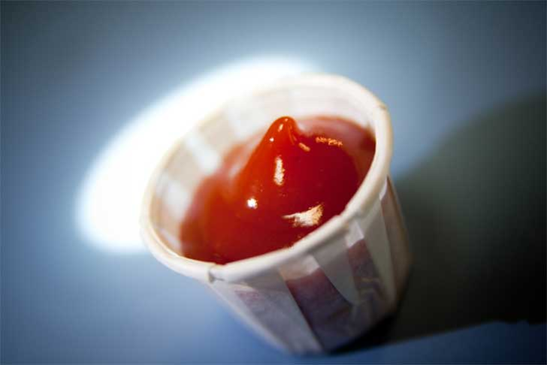
Ketchup se originó en China como una salsa de pescado en escabeche llamada ke-tsiap.

Slide 10
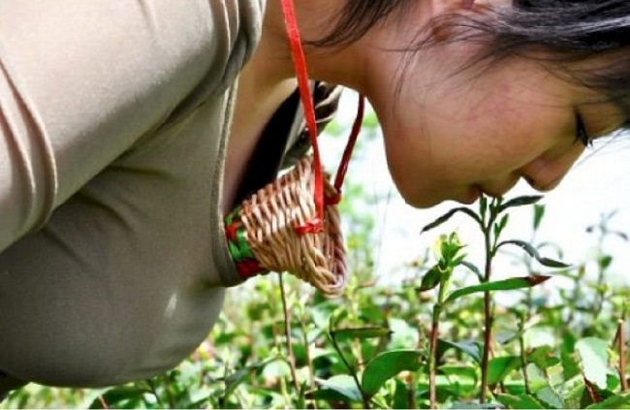
Té recolectado con los labios de vírgenes chinas

Slide 11
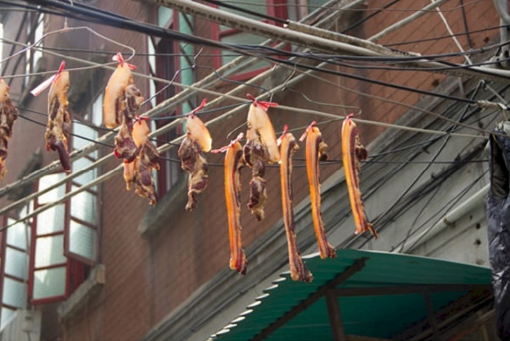
Cerdo colgando de los cables de luz

Slide 12
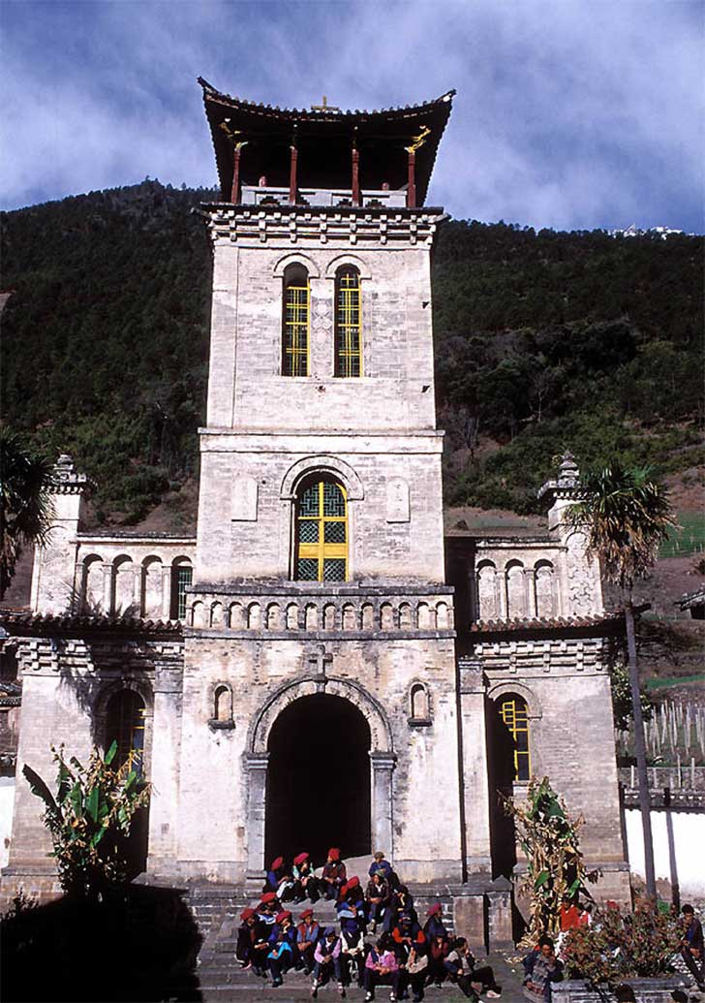

A pesar de que China es un país oficialmente laico, hay más de 52 millones de cristianos.
Hay 40 millones de evangélicos o protestantes y 12 millones de católicos. Mucho más que buena parte de los países occidentales.

Slide 13
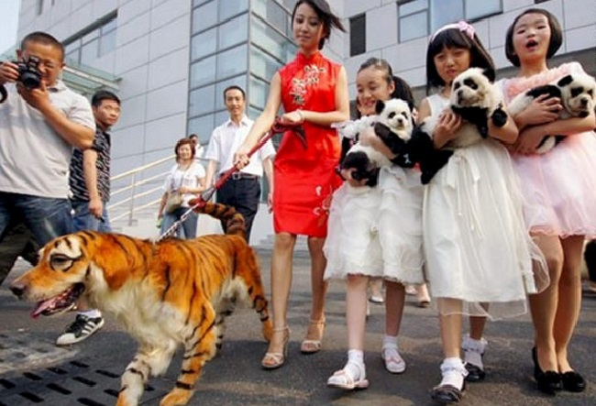
burlándose de sus mascotas

Slide 14
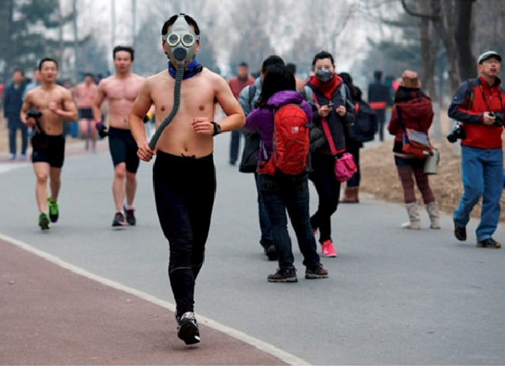
Gente practicando deporte en máscaras antiguas

Slide 15
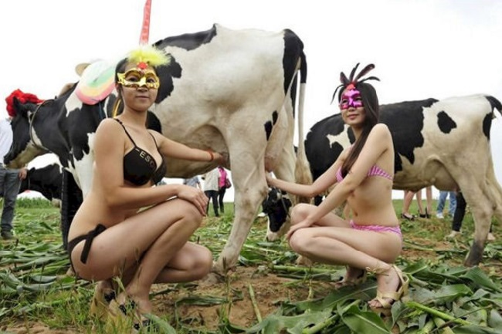
Top-models ordeñando vacas en un carnaval temático

Slide 16
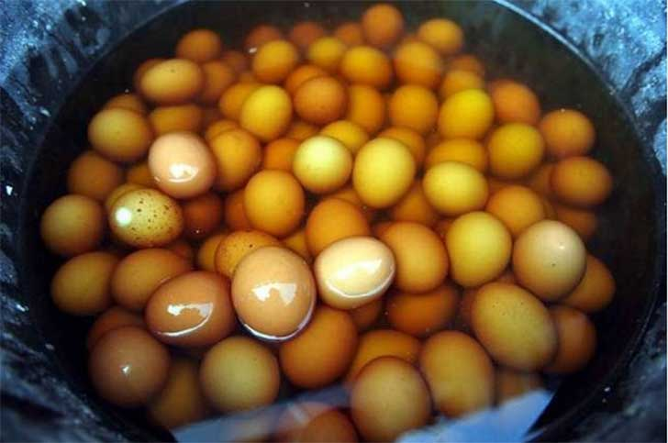
Los huevos cocidos en orina de chicos jóvenes vírgenes son un manjar en Yiwu, China.
Puede parecer asqueroso, pero cada cultura tiene sus costumbres.

Slide 17
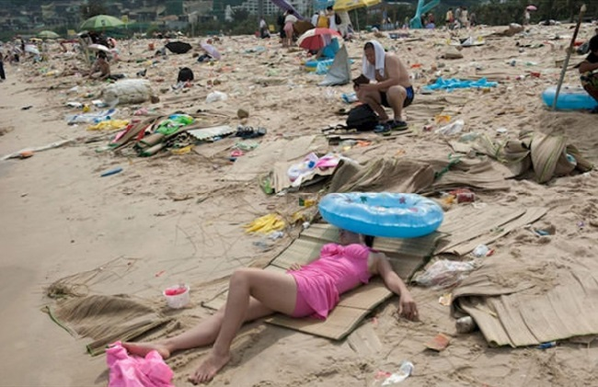
Playas increíblemente sucias

Slide 18
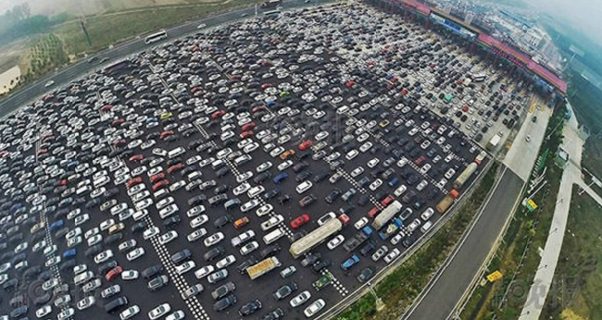
Los atascos de tráfico en la carretera después de las vacaciones

Slide 19
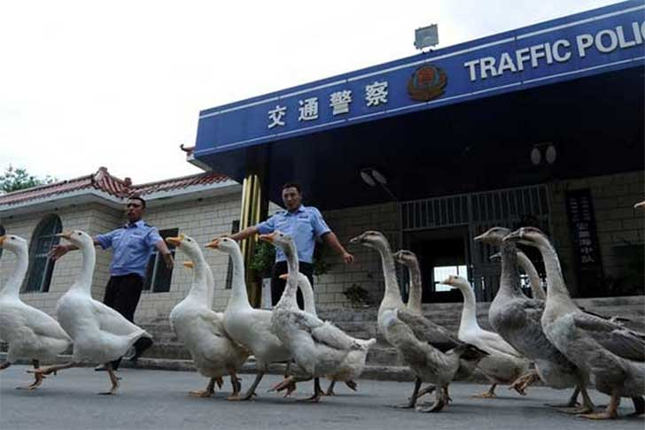
La policía china utiliza cada vez más los gansos en lugar de perros porque los gansos son más agresivos y tienen mejor visión.

Slide 20
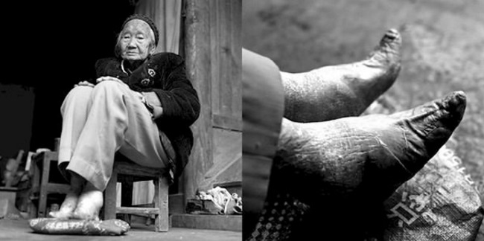
Última mujer con pies de loto

Slide 21
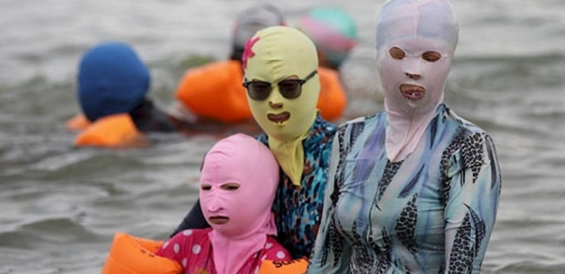
Extrañas máscaras de playa

Slide 22
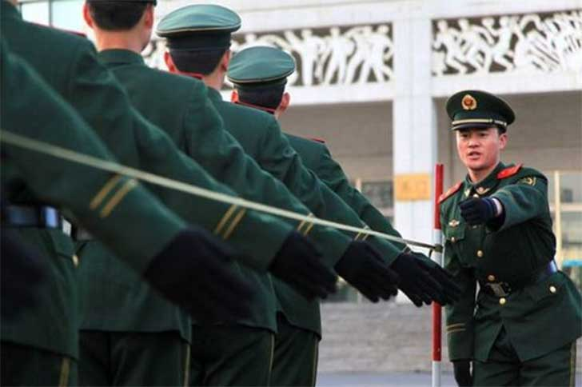
Para enseñar a los soldados la altura adecuada para levantar los brazos mientras marchan usan cables eléctricos.

Slide 23
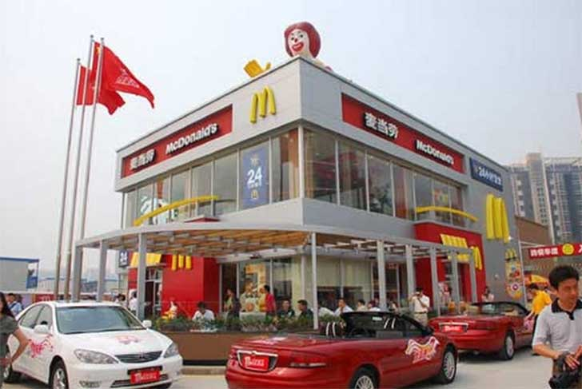
Pasan por el McAuto a recoger la comida pero luego entran al local a comer el pedido.

Slide 24
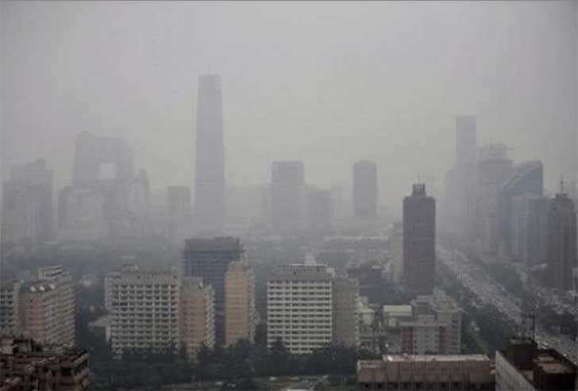
La contaminación del aire de China es tan elevada que llega a San Francisco (EE.UU.) y ahí contribuye casi con un tercio (29%) de la contaminación de la ciudad.

Slide 25
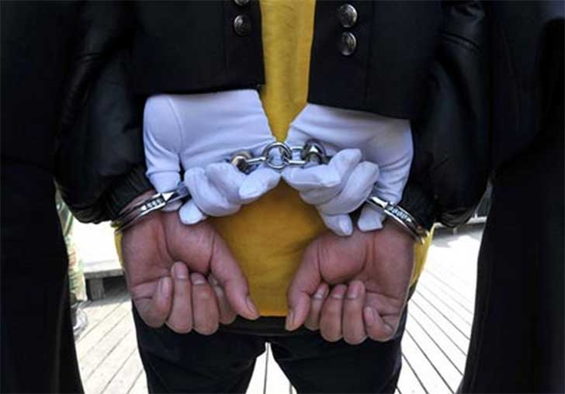
China ejecuta cuatro veces más presos que todos los demás países juntos.

Slide 26
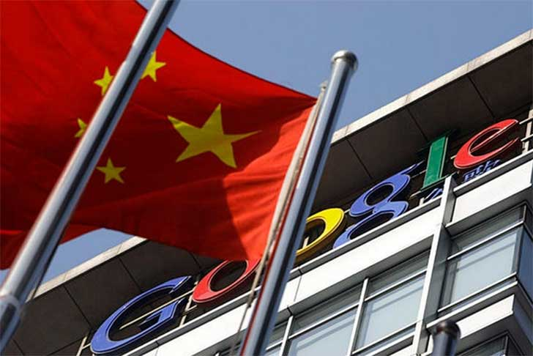
Google ofrece la descarga legal gratuita de música en China,
en asociación con
las compañías discográficas más grandes del
mundo.

Slide 27
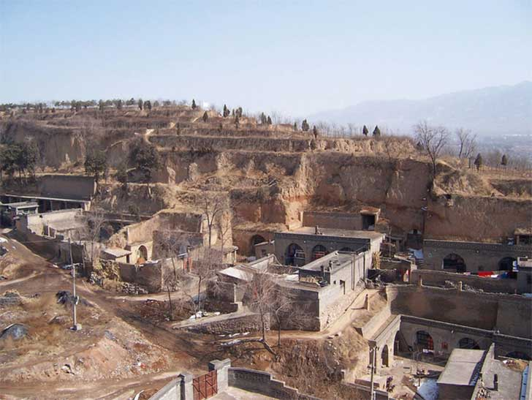
40.000.000 personas viven en casas cueva, llamadas Yaodongs. Hay más habitantes Yaodong que la población de Australia.

Slide 28
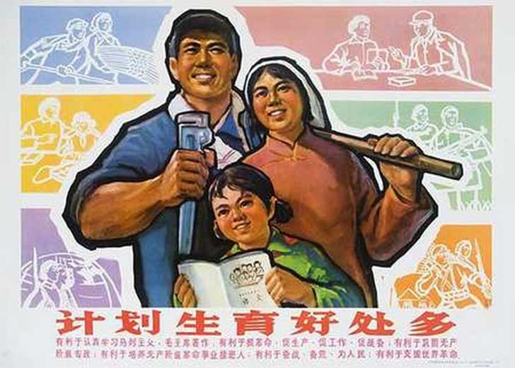
Cada año se abortan casi un millón de fetos niñas y decenas de miles de bebés niñas son abandonadas debido a la política del hijo único.

Slide 29
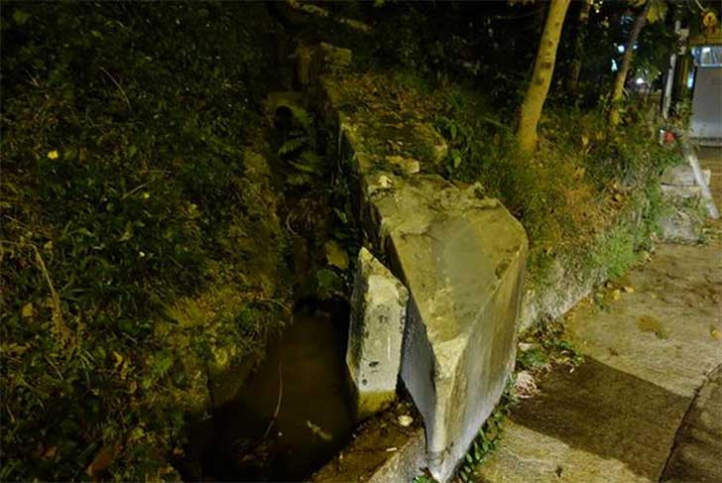
Algunas empresas de alimentos fueron sorprendidas haciendo tofu con aguas residuales.

Slide 30
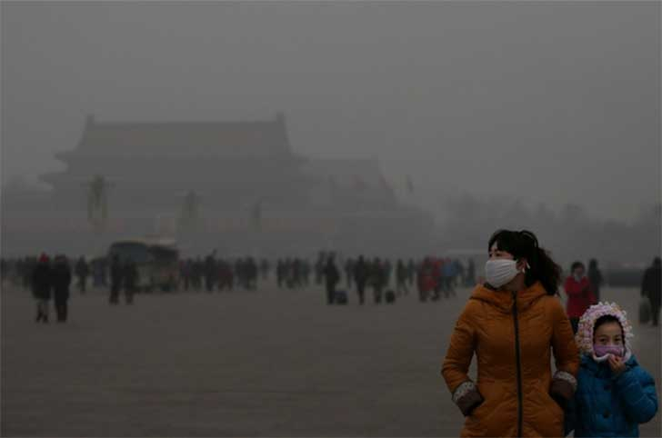
Los efectos de respirar el aire de Beijing son igual a fumar 21 cigarrillos al día.

Slide 31
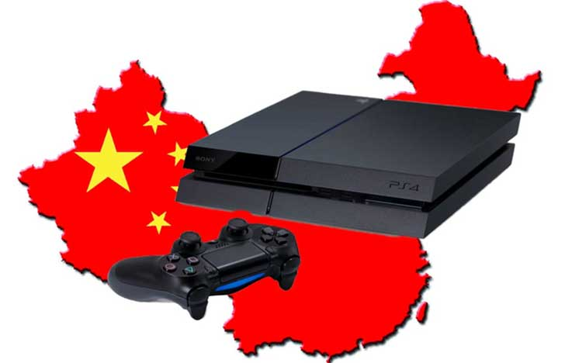
Las Playstations no llegaban oficialmente a China hasta este año.

Slide 32
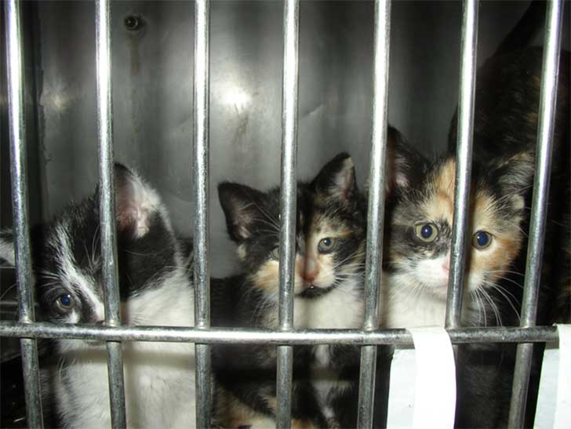
Los chinos comen cada año cuatro millones de gatos.

Slide 33
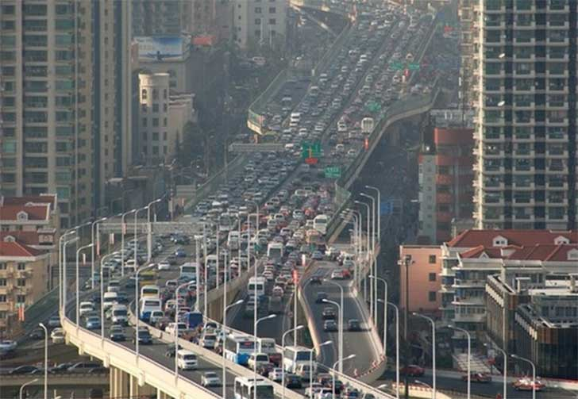
Shanghai, tiene el récord de atascos de tráfico con uno que se extendió más de 62 kilómetros y duró 12 días.

Slide 34
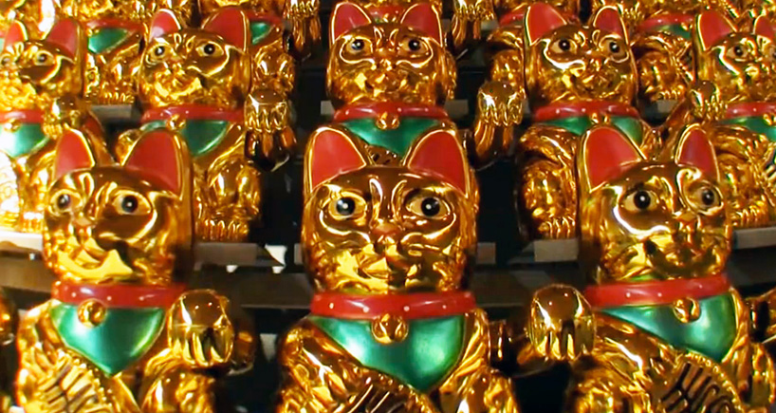
La figura del gato chino de la suerte se utiliza para atraer la fortuna. Los chinos lo utilizan en viviendas y comercios para atraer fortuna y clientes.

Slide 35
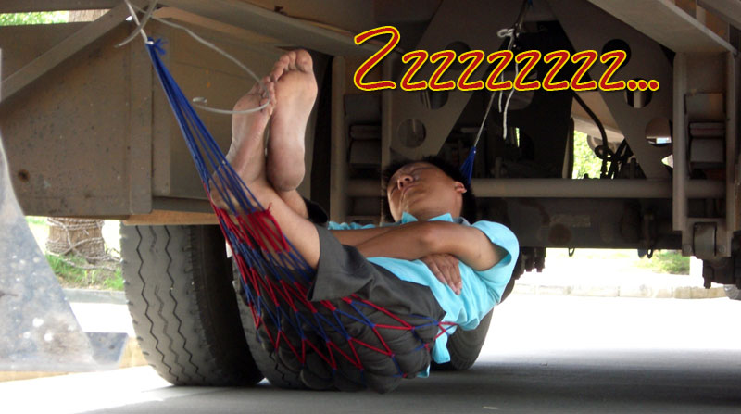
La siesta no es española

Slide 36
Aaaaah, la siesta. Ese pequeño oasis de paz tras la comida. La expresión más castiza de nuestros primigenios orígenes ibéricos. Pocas cosas más españolas se me ocurren que una buena siesta. ¿Carmen Sevilla comiéndose un bocadillo de sardinas en escabeche en los toros?
JA, me río yo de tu españolidad. La siesta es más china que el kung fu.
Sí, lo que oyes, los chinos se echan la siesta. Y no por ningún tipo de moda estúpida basada en copiar costumbres occidentales. Los chinos llevan la siesta en la sangre, igual que el comer con palillos.
Y lo que más te va a desagradar escuchar: nos dan mil vueltas. Los chinos juegan la siesta a niveles extremos. Si la siesta fuese deporte olímpico, los españoles quedaríamos ridiculizados ante tan magna ejecución de lo que creíamos nuestro. Lo de la selección en Brasil pasaría a ser una mera anécdota.
Sobre cualquier superficie y a cualquier hora del día. Los chinos aprovechan cualquier pequeño espacio temporal para recargar baterías. Permíteme mostrarte las maravillas que llegan a realizar los chinos durante la siesta:

Slide 37
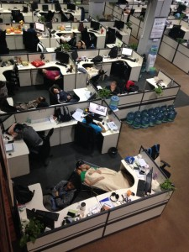
En las oficinas los chinos utilizan todo tipo de estratagemas y artefactos para conseguir la siesta óptima.

Slide 38
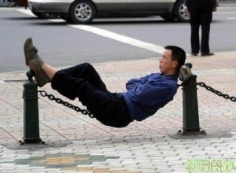
La maestría de la siesta china se alcanza al poder ejecutarla sobre una cadena de acero.

Slide 39


Hoy es sábado, 21 de enero de 2017
Ahora mismo son las 10:50 horas.
UN FUERTE
ABRAZO,
QUE TENGAS
UN BUEN DIA

Slide 40







¿Te ha gustado?
Puedes ver más entrando
Aquí
Además puedes recibir powerpoints en tu correo electrónico suscribiéndote aquí:

